Slide 1
5.4 RAKENTEIDEN TOIMIVUUs
JA HOMEEN TORJUNTA
2 H LUENTOJA
3+27 DIAA

Slide 2
Saatteeksi opetusmateriaalin käyttöön
Opetusmateriaalin keskeisessä osassa ovat rakennuksissa esiintyvät biologiset epäpuhtaudet. Yksittäiset luennot käsittelevät mm. mikrobiologian perusasioita, homeita ja lahoja, erilaisten rakennusten tavanomaisia mikrobistoja, mikrobien ja erilaisten mikrobiepäpuhtauksien näytteenotto- ja analysointimenetelmiä sekä tulkintaohjeita. Mikrobit ovat esimerkkinä Sisäympäristön tutkimukset ja raportointi –osuudessa. Opetusmateriaali sisältää lisäksi yleistä tietoa sisäympäristöstä, kemiallisista epäpuhtauksista, terveydellisen merkityksen arvioinnista, sisäilman laadun hallinnasta korjausprosessissa sekä sisäilmasto-ongelmien hallinnasta yhteistyönä.
Materiaali on tarkoitettu oppilaitosten käyttöön ja sitä voidaan hyödyntää sekä täydennys- että tutkintokoulutuksissa, jotka pätevöittävät kosteus- ja homevaurioiden korjaushankkeissa mukana olevia asiantuntijoita (rakennusterveysasiantuntijat, sisäilma-asiantuntijat, kuntotutkijat, korjaussuunnittelijat ja korjaustyönjohtajat). Opetusmateriaalia voidaan hyödyntää kokonaisuutena tai yksittäisinä aihealueina. Jos materiaalista käytetään yksittäisiä sivuja tai taulukoita, on materiaalin alkuperäinen lähde aina ilmoitettava.
Opetusmateriaali on tehty kosteus- ja hometalkoiden käyttöön. Opetusmateriaalin sisältöä ovat koonneet ja muokanneet ja siitä vastaavat Marjut Reiman Työterveyslaitoksesta, Anne Hyvärinen Terveyden- ja hyvinvoinnin laitokselta sekä Hannu Viitanen.
Aineiston sisältöä saa muokata vain tekijöiden luvalla. Opetusmateriaalissa mahdollisesti olevista virheistä tai puutteista toivotaan palautetta suoraan tekijöille tai kosteus- ja hometalkoiden osoitteeseen hometalkoot.ym@ymparisto.fi. Asialliset ja yksilöidyt korjausehdotukset huomioidaan seuraavan päivityksen yhteydessä.
  Lisätietoa / palautteet:
  Marjut Reiman Anne Hyvärinen Hannu Viitanen
  marjut.reiman@ttl.fi anne.hyvarinen@thl.fi hannu.a.viitanen@luukku.com

Slide 3
Sisällysluettelo
1 Biologiset epäpuhtaudet
1.1 Johdanto sisäympäristökokonaisuuteen - opetussisältö
1.2 Mikrobiologian orientaatio
1.3 Mikrobiologian perusteet
1.4 Mikrobien elinkaari homehtuminen ja lahoaminen
1.5 Materiaalien ja pintojen mikrobisto
1.6 Puun homeet ja lahot
1.7 Rakenteiden vauriot ja vioittuminen
1.8.1 Ilman mikrobisto asunnoissa, kouluissa ja päiväkodeissa
1.8.2 Ilman mikrobisto tuotannollisissa ympäristöissä ja toimistoissa
1.9 Kosteusvauriorakennusten mikrobilajistoa
1.10.1 Mykotoksiinit
1.10.2 MVOCit
1.10.3 Endotoksiinit
1.10.4 Muut mikrobien rakennekomponentit
1.11 Muut sisäilman kannalta erityiset mikrobit
1.12 Punkit ja allergeenit
1.13 Sisätilojen tuholaiset
2 Kemialliset epäpuhtaudet – opetussisältö
3 Terveydellisen merkityksen arviointi – opetussisältö
4 Sisäympäristön tutkimukset ja raportointi
4.1 Tutkimusstrategian laatiminen
4.2 Näytteenotto mikrobiologisiin analyyseihin
4.3 Mikrobien analysointi
4.4 Mikrobien ohjearvot ja tulosten tulkinta
4.5 Riskinarviointi
4.6 Sisäympäristön tutkimukset ja raportointi
5 Sisäilman laadun hallinta korjausprosessissa
5.1 Homekorjaustyömaan kosteuden ja puhtauden hallinta – opetussisältö
5.2 Homekorjauksen työsuojelunäkökohdat – opetussisältö
5.3 Siivous- ja homesiivous
5.4 Rakenteiden toimivuus
6. Sisäilmasto-ongelmien hallinta yhteistyönä
6.1 Toimintamallit sisäilmasto-ongelmien ratkaisemisessa – opetussisältö
6.2 Sisäilmaryhmätoiminta – opetussisältö
6.3 Viranomaistoiminta ja yhteistyö – opetussisältö
6.4 Viestintä, ml. riskiviestintä - opetussisältö

Slide 4
Rakenteellinen toimivuus ja suojaus: materiaalit ja rakenteet suojataan kosteudelta
Tarkoittaa kaikkia niitä toimenpiteitä, joilla
  estetään materiaalien liiallinen ja pitkäaikainen kostuminen
  sallitaan materiaalien kuivuminen tilapäisen tai satunnaisen kostumisen jälkeen
  estetään kosteuden aiheuttamat vioittumisreaktiot
Rakennusohjeisto kauttaaltaan pitää sisällään lukemattomia määräyksiä, ohjeita ja suosituksia, joilla päämäärään pyritään.
  Tärkeimmät ovat kosteuden hallintaan liittyvät ohjeet ja määräykset

Slide 5
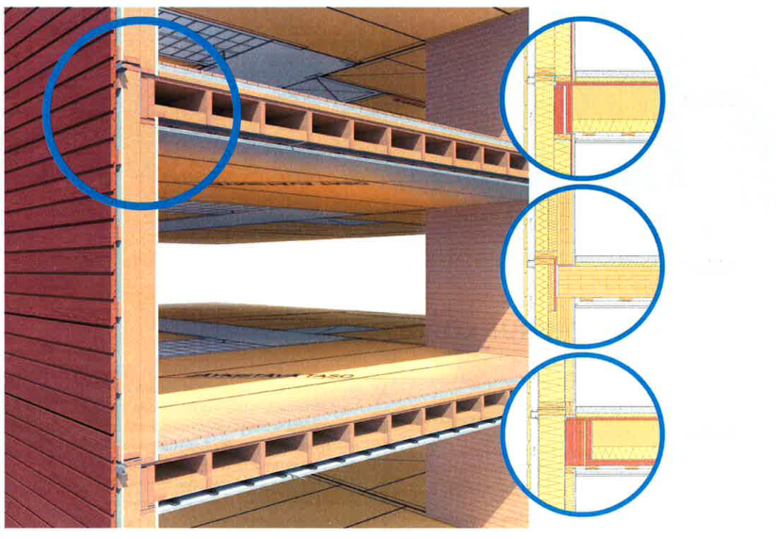
Toimivuus perustuu hyvään suunnitteluun ja toteutukseen
Materiaalien / komponenttien laatu: Vaatimusten mukainen laatu
Suunnittelun taso
  Myös detaljit tärkeitä, ottaen huomioon ympäristön kuormat
Ulkoympäristön vaikutus
  Makro-, meso- ja mikroilmasto, maasto ja muut rakennukset
Rakentamisen toteutus
  Suunnitelmien mukainen toteutus, liittymät huolellisesti
Sisäympäristön vaikutus: Asuinkäyttö / tehdaskäyttö
Käytön aikaiset vaikutukset: kuormat, käyttäjien vaikutukset
Huollon taso ja toteutus
  Vikojen korjaus, määräaikaishuollot

Slide 6
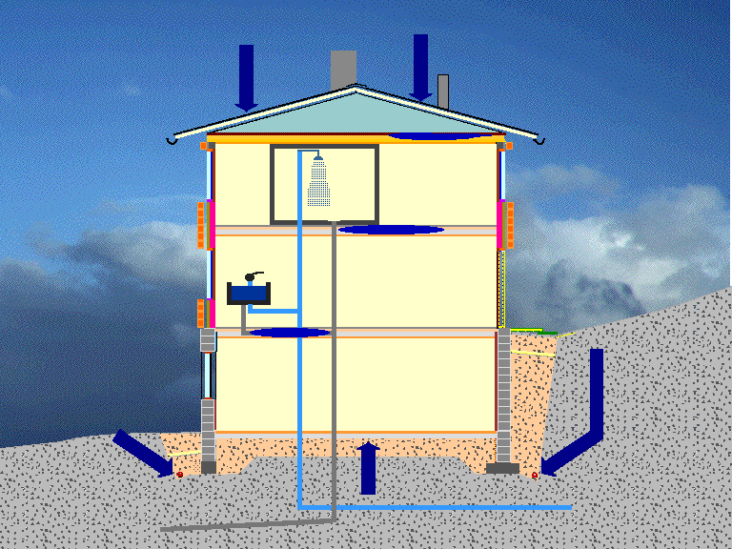
Rakennukset altistuvat eri tavoin kosteudelle ja mikrobeille
Kosteus- ja lämpöolot
vuodenajat, rakenteiden kosteussyklit
Ympäristö
- kosteus, lämpö, sateisuus
- kaupunki / maaseutu / metsä / rannikko ym.
Kosteus, lämpötila, materiaali, aika
Rakennusmateriaalien ominaisuudet
kosteuden vaikutus, vuorovaikutukset
Ilmanvaihto
KOSTEUSVAURIO
rakenteen sietokyky ylittyy
Käyttöolot
-kosteustuotto, siivous, kotieläimet
Rakenteet materiaalikerrokset
detaljit
HOME
RH: > 75 - 95 %
Lämpö: 0 - 55 C
Aika: vrk, vko, kk
LAHO
RH: > 90 - 95 %
Lämpö: 5 - 50 C
Aika: vko, kk, v

Slide 7
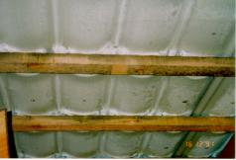
Vettä ja ongelmia voi tulla rakennuksiin eri tavoin
Rakennuksiin kohdistuu erilaisia kosteusrasituksia, joiden vaikutus rakenteiden ja materiaalien kestävyyteen vaihtelee.
kosteus, lämpötila, materiaali, aika
kosteusrasitus
emissiot
KOSTEUSVAURIO
rakenteen sietokyky ylittyy
HOME
RH: > 75 - 95 %
Lämpö: 0 - 55 C
Aika: vrk, vko, kk
LAHO
RH: > 90 - 95 %
Lämpö: 5 - 50 C
Aika: vko, kk, v

Slide 8
Toimivuus menetetään, kun…
Ympäristöstä tulee vettä: kattovuodot, ulkopintojen vesivuodot, maakosteus ja pohjavesi, valumavesi rakenteisiin, kastuminen rakennusvaiheessa, kosteuseristykset eivät toimi jne.
Käytöstä tulee vettä: erilaiset putkivuodot, sisäilman korkea kosteus ja kylmäsillat, sisäilman vuotovirtaus ja kosteuden kondensoituminen rakenteisiin, puutteellinen tai toimimaton ilmanvaihto….
Rakenteet eivät kestä: väärin suunnitellut ja toteutetut veden poiston ja eristyksen ratkaisut, veden kertymä rakenteisiin, puutteellinen maapohjan kuivaus, kosteustekninen suunnittelu ei ole toiminut…
Korjaus epäonnistuu: vakavammat viat jääneet korjaamatta, virheelliset rakenne- ja materiaaliratkaisut, läpiviennit vuotavat ilmaa, kuivaus ja jälkihuolto jääneet tekemättä…
Huollon puute tai virheet, huolimaton vedenkäyttö, liiallinen sisäilman kosteus, puutteellinen ilmanvaihto, vesivuotoon ei reagoida….
Huom! Rakennusten hyvä lämmöneristystaso ei ole syy kosteusongelmiin, mikään rakenne ei kestä vesivuotoja.

Slide 9
Ongelmat johtuvat rakenteisiin kertyneestä kosteudesta - ajan funktiona
Kosteuden hallintaan liittyy olennaisesti materiaalien ja rakenteiden kosteudensietokyky: home- ja laho-ongelmiin johtavat kriittiset olosuhteet sekä niiden vaikutusaika.
    Rakenteet ja materiaalit kestävät lyhytaikaiset kosteusrasitukset – riski toteutuu, kun kosteuskuorma ylittyy
    Riskirajat on tunnettava (kosteus – lämpö - aika)
    Jos kosteusrasitus > kosteudensietokyky = riski olemassa / toteutuu
Homeongelmat ja -vauriot ovat seuraus rakentamisen kosteuden hallinnan epäonnistumisesta ja sen seurauksena syntyneiden kosteus- ja mikrobiriskien toteutumisesta
Korjausrakentamisen ongelmat – sisäilman laatutavoitteet – ilmanvaihdon rakentaminen vanhaan taloon – läpiviennit ?
Ilmanvaihdon toimivuus on sisäilman laadulle tärkeää.

Slide 10
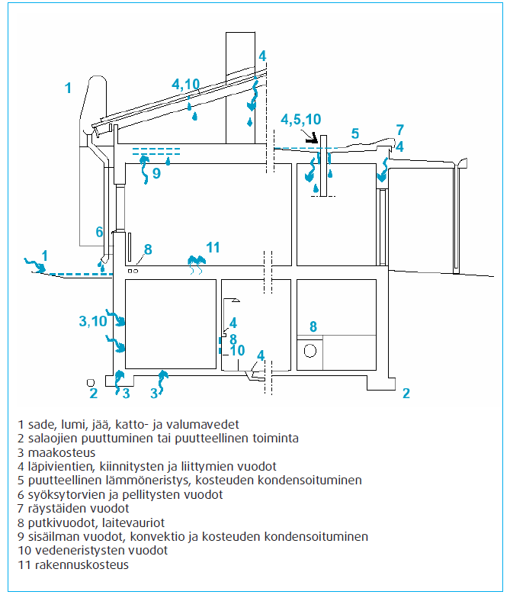
Yleisiä rakennuksen kosteuden lähteitä ja vaurioriskejä
Kosteudelle alttiit rakenteet
RT 80-10712
Kosteus-, home ja laho-ongelmien kannalta kriittiset rakenneosat ovat usein yhteydessä läpivienteihin, saumakohtiin, putkistoihin tai maan pinnan alaisiin osiin

Slide 11
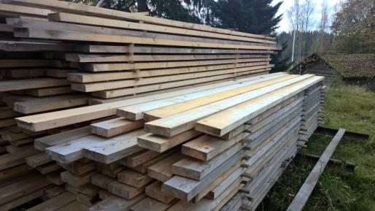
Kosteudelle altistuvat rakenteet ja materiaalit saavat pinnoilleen erilaista homekasvua
Vesikatteen alapintaan kohdistuu syksyisin ja talvisin lähes aina tiivistynyttä kosteutta. Seurauksena on eri asteista mikrobi- ja homekasvua. Ilmiö on varsin yleinen Suomen rakennuksissa. Ongelmat rajoittuvat yleensä ullakkotilaan → ulkoilmaan yhteydessä oleva rakenne → ullakkotilan liian runsas tuulettaminen lisää ulkoilmasta tulevaa kosteuskuormaa.
Säälle alttiit suojaamattomat ja pinnoittamattomat puurakenteet harmaantuvat veden, auringonvalon sekä home- ja sinistäjäsienten vaikutuksesta.
Sama tapahtuu pitkään ulkona kuivatussa puutavarassa. Tämä on tyypillinen ilmiö ja tällaista puuta on vuosisatojen aikana käytetty rakentamisessa.

Slide 12
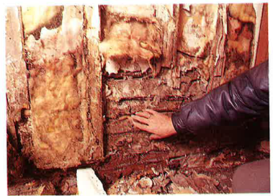
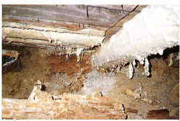
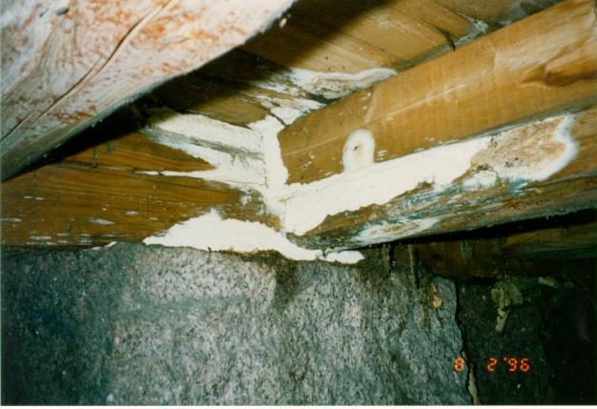
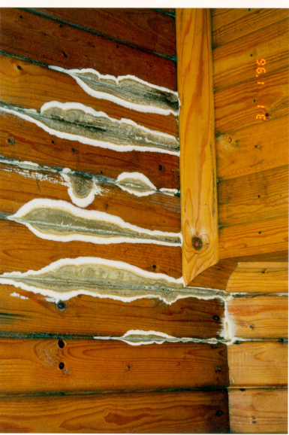
Mikäli rakenteiden kosteustekniikka pettää pahasti, seurauksena on esim. sienten aiheuttamia vakavia vaurioita (Luotonen & Viitanen 1995)
Kellarisienen Coniophora puteana aiheuttama vaurio hirsitalon seinässä (vesi tunkeutuu salvosten läpi)
Lattiasienen Serpula lacrymans aiheuttama vaurio kostuneessa seinässä ja ryömintätilassa
Laakakäävän Poria / Antrodia aiheuttama vaurio kosteassa ryömintätilassa
Home, sinistymä ja katkolaho pesutilan rakenteissa, kosteussulut ovat olleet puutteellisia

Slide 13
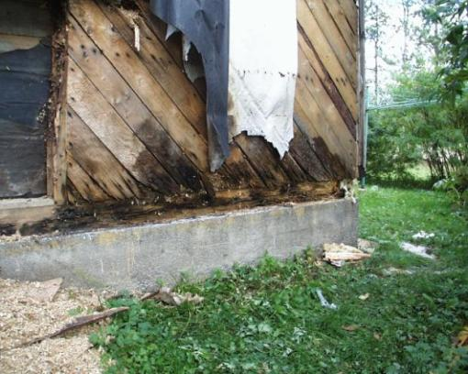
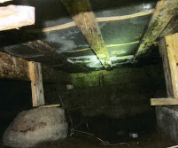
Lattiasienen (Serpula lacrymans) aiheuttama lahovaurio virheellisesti korjatun hirsitalon lattiassa ja seinän alaosassa.
Moniongelmainen rakennevaurioyhdistelmä (home, laho, hyönteisvika), johon liittyy usein vakavia sisäilmaongelmia.
Kosteus-, home- ja lahovaurio pesuhuoneen seinässä.
Ryömintätilaiset lattiat ovat hankalia: kostea maapohja, puutteellinen ilmanvaihto, hallitsemattomat ilmavuodot.

Slide 14
Rakenteiden toimivuusperusteet sisäilman laadun kannalta
Ilmanvaihdon toimivuus ja riittävyys on keskeinen peruste
    Vaipan on oltava riittävän tiivis, jotta ei hallitsemattomia ilmavuotoja
    Painesuhteet ja niiden tasapaino, ei liiallista alipainetta
    Korvausilman on tultava hallitusta, ei vuotona rakenteen läpi
    Rakenteiden tiiviys vaikuttaa ilmanvaihdon tasapainoon ja sitä kautta paine-eroihin, ilmanvaihto hoidettava erikseen
Rakennusmateriaalit ja materiaalipäästöt (VOC)
Käytöstä johtuvat päästöt hoidettava ilmanvaihdolla
    Sisälähteet → ruoan laitto, puun poltto, lemmikit, ihminen
Kosteuden hallinta → laadukas suunnittelu ja rakentaminen -> materiaalit ja rakenteet suojataan koko ketjun osalta kosteudelta ja kastumiselta

Slide 15
Vaatimustaso ja vaikutustarve eri rakenneosissa
Lähellä sisäilmaa olevissa rakenteissa vaatimustaso on suurin.
Kokko et al. 1999.

Slide 16
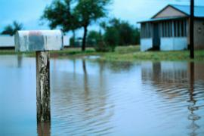
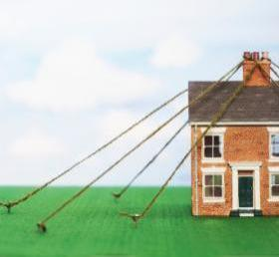
Rakennukset vanhenevat ja altistuvat eri tavoin
Rakenteet ja materiaalit vanhenevat niihin kohdistuvien rasitusten seurauksena: mikrobit ovat usein osa vanhenemisprosessia etenkin uloimmissa rakenneosissa
Rakenteiden kosteustekninen toimivuus on keskeistä vanhenemiseen liittyvien vikojen ja vaurioiden torjunnassa
Vika on häiriö tai tila, jossa toimivuus ei vastaa odotettua ja se saattaa johtaa vaurioon
Toimivuuteen liittyy läheisesti ylläpito ja huolto → on tärkeää tehdä ajoissa tarvittava korjaus ja estää vian laajentuminen tai vakavoituminen
Vaurio on tilanne, jossa materiaali, rakenne, rakennus-osa tai koko rakennus menettää käytettävyytensä (lujuus, turvallisuus, terveys, kestävyys)

Slide 17
Materiaalien merkitys homeen ja lahon kestävyyden kannalta rakenteissa
Betonin pinnan homehtuminen vaihtelee
  Lika ja pinnan karbonatisoituminen (emäksisyyden heikkeneminen) lisäävät pinnan homeherkkyyttä
  Pintakäsittelyt muuttavat pinnan rakenneominaisuuksia
Betonin sisäosa kestää hyvin hometta - ei homehdu
Materiaalien yhdistelmät – herkimmän materiaalin homehtumisherkkyys vaikuttavin tekijä torjunnan kannalta
Puun kestävyyteen vaikuttavat monet tekijät
  Useat tekijät vaikuttavat samanaikaisesti
  Pintakäsittelyt estävät pinnan homehtumista vaihtelevasti, myös materiaalin laatu vaikuttaa
Lattiasienen kasvua edistävät emäksiset materiaalit, kuten savi, muuratut rakenteet, mineraalivillat, ja se voi myös vaurioittaa näitä materiaaleja

Slide 18
Suojausmenettely varmistaa, että rakenteen materiaaleissa ei tapahdu ennenaikaista vioittumista tai vaurioitumista
Rakenteellinen suojaus: materiaaliin ei kohdistu toimivuutta heikentävää tai vaurioita aiheuttavaa kosteuskuormitusta
Pintakäsittely: suojattavaan materiaaliin ei kohdistu materiaalille kriittistä kosteusrasitusta. Useita pintakäsittely-yhdistelmiä käytössä
Materiaalien suojaus tai modifiointi: itse materiaalin kestävyysominaisuuksia parannetaan.
Puun kemiallinen suojaus: puun käsittely aineilla, jotka lisäävät ja varmistavat puutuotteiden käytettävyyttä ja kestävyyttä
Pinnoituksen kestoikä on usein lyhyempi kuin itse materiaalin: uusintakäsittelyt tarpeen

Slide 19
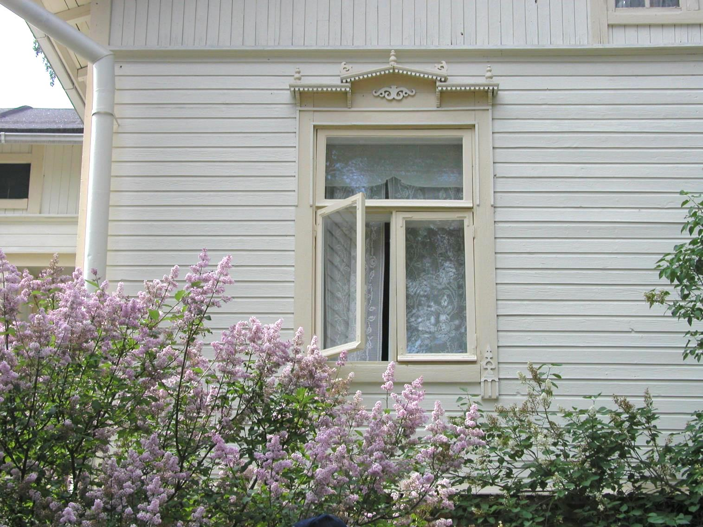
Rakenteellisen suojauksen raja-arvot
Rakenteellisen suojauksen kriittisinä arvoina voidaan käyttää esim. homehtumisen ja lahoamisen osalta esitettyjä kosteuden, lämpötilan
ja niiden vaikutusajan kriittisiä suureita.
Kosteuden osalta ei voida antaa ainoastaan
yhtä arvoa, koska kosteus vaikuttaa yhdessä
lämpötilan ja vaikutusajan kanssa.
Materiaalien huokosilman kosteus ei saisi ylittää materiaaleista esitettyjä kosteuden ja lämpötilan
raja-arvotiloja rakenteissa ajan suhteen (ks. Kaaviot)
Raja-arvoihin vaikuttavat materiaalien ominaisuudet: huokoisuus, suoja-aineet, pintakäsittelyt

Slide 20
Homeen ja lahon kasvuriskin mallinnus, männyn pintapuu
Homeelle kriittiset olosuhteet
(kasvun alku viikkoina)
Laholle
kriittiset olosuhteet
(kuukausina)

Slide 21

ENERSIS - Energiatehokas ja toimintavarma korjauskonsepti
Työkalun kehittäminen kosteus- ja mikrobiongelmien hallintaan
Mikrobiongelmien havainnointi
  Mitä ja mistä pitää selvittää: kriittiset rakenteet, kosteuskuormat, mahdolliset vauriot: mikrobit, sienet, hyönteiset
Syyt kosteus / home / laho - ongelmiin
  Ongelmia ja haittaa aiheuttavat eliöt ja viat (vaurioluokitus)
  Kosteuden ja haittaeliöiden välinen riippuvuus (kosteustilaluokitus)
  Missä rakenneosissa ongelmia esiintyy
Viat ja vauriot eri rakennusosissa
  Rakenneselvitys - Ongelmien kriteeristö ja sisäilman laatu ->
  sisäilma-analyysit ja sisäilmariskit
  Mittausmenetelmien valinta ja käyttö ongelmien kartoituksessa ->
  mikrobianalyysit, muut
Riskien arviointi korjauksen suunnittelun ja toteutuksen kannalta
  Periaatteet ja ongelmat, mihin korjauksella pyritään
  Riskianalyysi ja korjaustarpeet - mitä pitää korjata ja kuinka laajasti
  Korjausmenetelmien valinta ja osuvuus sekä seuranta

Slide 22
Kemiallinen suojaus hometta ja lahoa vastaan
Kosteuden imeytymistä estävä aine (pintakäsittely / imeytys materiaaliin)
Vaurio-organismeille haitallinen tai niiden kasvua estävä aine eli biosidi (säälle alttiissa rakenteessa)
Käsittelytavat
Pintakäsittely: sively, ruiskutus
Kyllästys: impegrointi, aerosolit, kaasut
Käsittelyvaihe
Valmistusvaihe: ennakoiva ehkäisy
Jälkikäsittely: puhdistus, desinfiointi, tiivistykset (soveltuu lieviin tapauksiin, käsittelyjen mahdollisuus ja toteutus pohdittava kussakin tapauksessa erikseen)

Slide 23
Kemiallinen saneeraus - suhtauduttava kriittisesti
Kemiallinen saneeraus ei ole rakenteellisen korjauksen korvike, vaan sen täydentäjä ja vain rajatuissa tapauksissa, ei ”varmuuden vuoksi”.
Aineen tehokkuus ja vaikutusaika otettava huomioon
Materiaalin ja kemikaalin yhteensopivuus
Käyttökohteet ja mahdolliset vaikutukset sisäilman laatuun
Tehoaineet ja niiden terveysvaikutukset selvitettävä huolellisesti → Käyttöturvallisuustiedotteet
Viime vuosina kriittisyys kemikaaleja kohtaan lisääntynyt → käyttöön suhtauduttava varauksellisesti etenkin sisäilmaan ja sisäpintoihin rajoittuvissa materiaaleissa ja rakenteissa
Notes:
THL ja TTL ovat julkaisemassa keväällä 2016 raportin biosidien ja otsonoinnin käytöstä

Slide 24
Käytännön toimivuustarkastelujen kipupisteet 1/2
Vaatimustaso kasvanut (miten rahat riittävät korjauksiin), korjaukset tulisi kohdentaa oikein ja todelliset viat ja vauriot korjattava
Korjauksia tulisi optimoida – ilmanvaihdon merkitys ja vaikutus sisäilman laatuun tärkeä – tilapäiset sisäilmaa parantavat ratkaisut käyttöön?
Uudet rakentamisen tavoitteet ja määräykset muuttuneet – vaatimukset kasvaneet ja tarpeet muuttuneet – mikä on kriittinen ”homeindeksi” eri rakenteissa
Terveysala ja rakentaminen parempaan yhteistyöhön, terveysalan ja lääketieteen tuloksilla ei rakennuksia korjata – sovellukset käytäntöön
Rakentamisen ammattitaitoa kehitettävä, ammattitaito kunniaan, vastuut kohdennettava paremmin – menettelytavat käytännössä

Slide 25
Käytännön toimivuustarkastelujen kipupisteet 2/2
Korjausmenetelmien kehittäminen – kemikaalit ei ratkaisu
Energiatehokkuus / kosteusvauriot – kosteusriskit otettava huomioon
Energiatehokas rakennus ei ole sairas talo – pullotalopuheet outoja?
Energiatehokkuuden korjaukset haasteeksi – korjaukset kohdistettava ja toteutettava oikein, rakennusalan tutkijoiden osaamisen hyödyntäminen
Homeriskit huomioitava aina – mikään ratkaisu ei kestä vesivuotoja (mm VTT:n kokemus)

Slide 26
Julkisivujen pitkäaikaiskestävyys
Rakenteellinen suojaus tärkein lähtökohta
  Detaljit, saumat, kiinnitykset ja liittymät
Pintakäsittely ja materiaalin valinta
  Esim. puun pintakäsittelyssä useita eri vaihtoehtoja
  Pintakäsittelyn kestoikä yleensä lyhyempi kuin itse julkisivurakenteen – uusintakäsittelyt tarpeen, riippuen pintakäsittely-yhdistelmästä
Puu- / tiilijulkisivu
  Tiilijulkisivun saumat ja purseet voivat johtaa kosteutta sisempiin rakenneosiin -> tiilijulkisivun taustan kosteuskuormat
  Tiilijulkisivun lämpötilakäyttäytyminen erilainen kuin puujulkisivun
  Puujulkisivun saumat erilaisia riippuen rakenteesta
Rakenteen ja pintakäsittelyn yhteisvaikutus tärkeää

Slide 27
Ulkopintojen kestävyyteen vaikuttavat tekijät
Ympäristön
ilmastorasitukset
Rakenteet
Rakentaminen
Materiaalit
Mikrobit ja
homesienet
Ympäristö, ilmansuunta
Ilmastokuormitus, sade, tuuli jne.
Kasvillisuus, orgaaninen pöly
Rakenteet ja detaljit
Puumateriaali ja pohjustus
Pintamaalaus, maalin koostumus
Huolto ja hoito
Pohjustus ja
pinnoitteet
Ympäristön maasto
Ympäristön
päästöt (pöly)
Huolto ja korjaus
Maalin ulkopinnan
värjääntyminen
(home)
Maalikerroksen
vioittuminen
Maalin ja alustan
vioittuminen

Slide 28
Tulevaisuus: sääolojen muutosten vaikutus rakenteiden pitkäaikaiskestävyyteen 1/2
Kosteat ja lämpimät talvet rasittavat etenkin ulkoilmaan rajoittuvia rakenteita: julkisuvut, ulkoseinän uloimmat osat, vesikatto- ja ullakkorakenteet, ulkoilmaan rajoittuvat alapohjat (ryömintätilat)
Tuulen mukana tuleva viistosade lisää tuulipaineen
aiheuttaman vesikuorman kohdistumista seinärakenteeseen
→ saumat, liittymät ja detaljit altistuvat
Julkisivun toiminnallinen suojaaminen
entistä tärkeämpää → etenkin
yksityiskohtien, liitosten, saumojen
ja jatkosten suunnittelu on tärkeää

Slide 29
Tulevaisuus: sääolojen muutosten vaikutus rakenteiden pitkäaikaiskestävyyteen 2/2
Pintakäsittely-yhdistelmä tulee liittyä rakenteen toimivuuteen → perinteen mukaan puinen ponttipaneeliseinä vaatii tiiviimmän pintakäsittelyn kuin hirsiseinä tai lomalaudoitus → saaristossa hirsiseinä on totuttu perinteisesti suojaamaan julkisivulla.
Tiivis rakenne ja pintakäsittely estää sateen tunkeutumisen sisempiin rakenteisiin, mutta kuivuminen hidastuu → koko rakenteen toimivuus on mietittävä huolellisesti (esim. vanhojen rakennusten suunnittelu / uudet korkeat rakennukset)
Julkisivun taustan suojaaminen kosteudelta entistä tärkeämpää → vesi ei saa tunkeutua sisempiin rakenneosiin

Slide 30
Kirjallisuutta
Hukka, A, and Viitanen, H. 1999. A mathematical model of mould growth on wooden material. Wood Science and Technology. 33 (6) 475-485.
Kokko, E., Ojanen, T., Salonvaara, M., Hukka, A. ja Viitanen, H. 1999. Puurakenteiden kosteustekninen toiminta. VTT tiedotteita 1991. VTT Rakennustekniikka. 160 s.
Kääriäinen, H., Rantamäki, J. ja Tulla, K. 1998. Puurakenteiden kosteustekninen toimivuus. VTT tiedotteita 1923. 63 s + liitt. 14 s
Lappalainen V, Sohlberg E, Järnström H, Laamanen J, Viitanen H and Pasanen P. Epäpuhtauksien kulkeutumisen simulointi kosteusvaurioituneesta rakenteesta sisäilmaan. Sisäilmastoseminaari 2014. 13.3.2014. S 111 – 116.
Leivo, V. & Rantala, J. 2006. Maanvastaisten rakenteiden mikrobiologinen toimivuus. TTY
Luotonen, P. & Viitanen, H. Rakennusten mikrobi- ja hyönteisongelmat. Vantaa 1995, Tikkurila Oy. 49 s
Metiäinen, P. et al. Rakennusten ilmanpitävyyden pysyvyys. VTT Rakennetekniikan laboratorio. Espoo 1986. Tutkimuksia 422. 136 s. + liitt. 29 s
RIL 2011. Kosteus- ja homevaurioiden estäminen. Suomen Rakennusinsinöörien Liitto RIL ey. 2011.
Viitanen, H. 1995. Biologiset rasitukset. RIL 183-3-3...4. Rakennusmateriaalien ja rakenteiden käyttöikä. Rasitukset: 3.3 Biologiset rasitukset. Helsinki: Suomen Rakennusinsinöörien Liitto RIL r.y, 56 s.
Viitanen, H. and Salonvaara, M.. Failure criteria. 2001. In Trechsel, E (Ed.). Moisture analysis and condensation control in building envelopes. 2001. American Society for Testing and Materials ASTM MNL40 pp. 66 – 80
Viitanen, H. and Salonvaara, M.. Failure criteria. 2001. In Trechsel, E (Ed.). Moisture analysis and condensation control in building envelopes. 2001. American Society for Testing and Materials ASTM MNL40 pp. 66 – 80.

